Slide 1
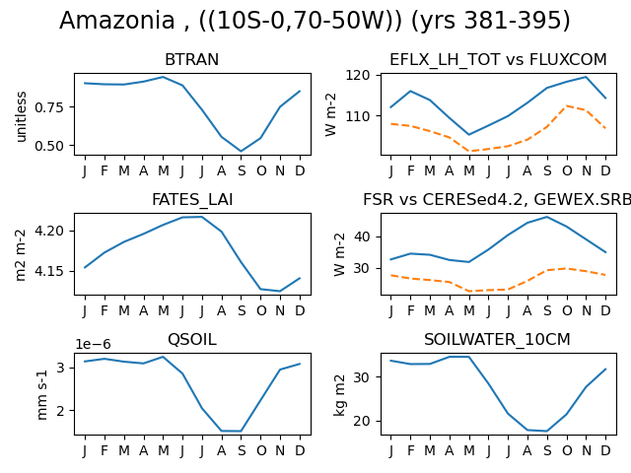
Amazonia
Ens# 000

Slide 2
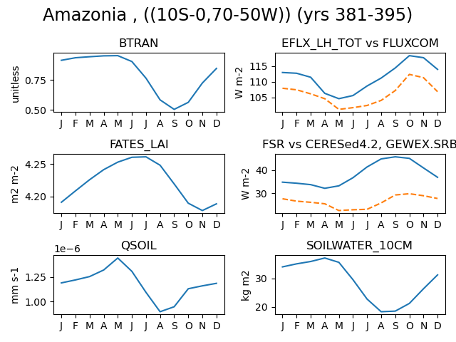
Amazonia
Ens# 003

Slide 3
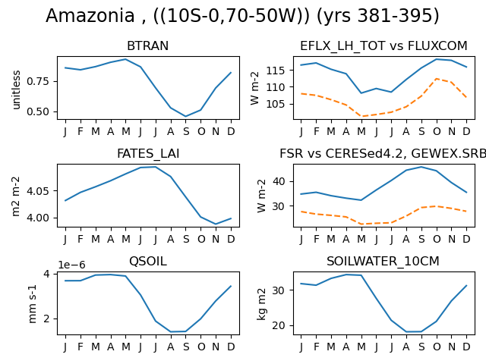
Amazonia
Ens# 005

Slide 4
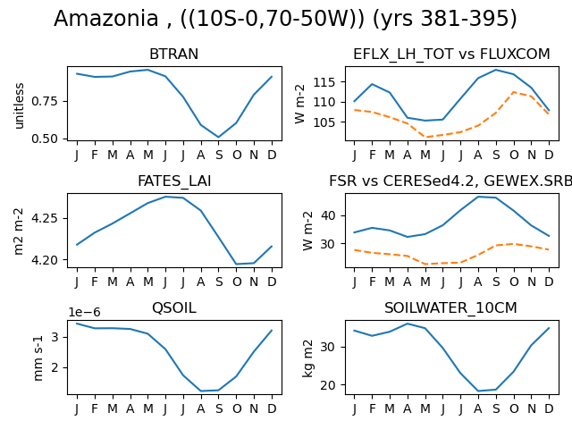
Amazonia
Ens# 009

Slide 5
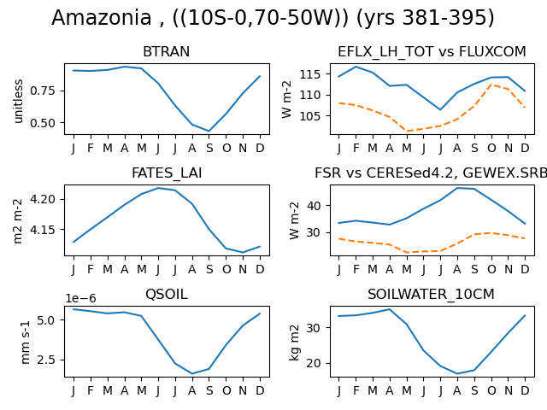
Amazonia
Ens# 019

Slide 6
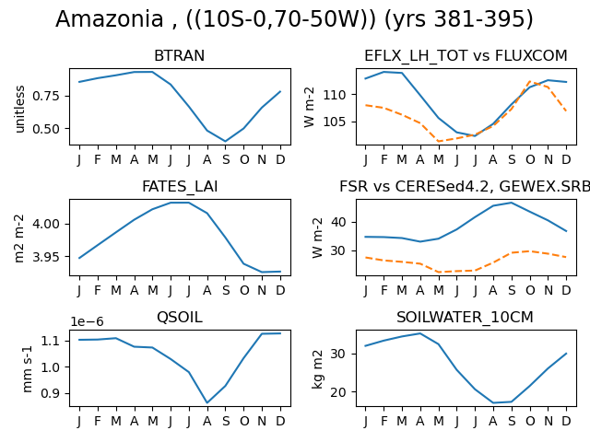
Amazonia
Ens# 021

Slide 7
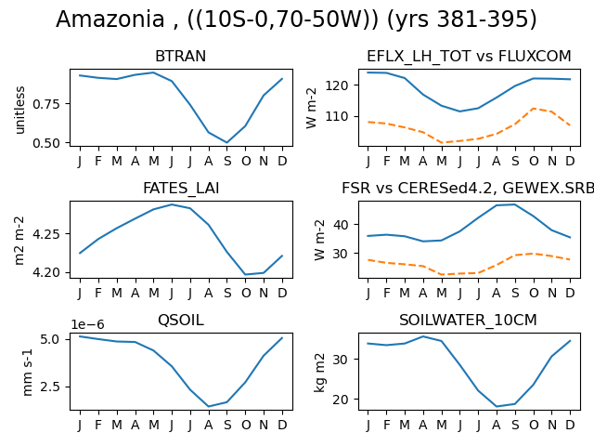
Amazonia
Ens# 024

Slide 8
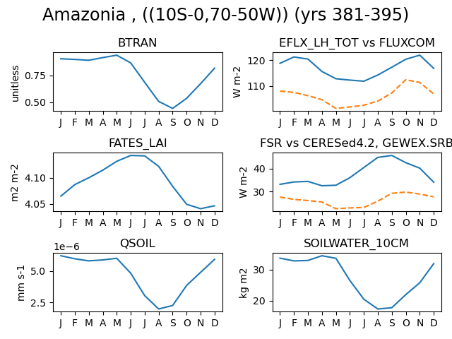
Amazonia
Ens# 030

Slide 9
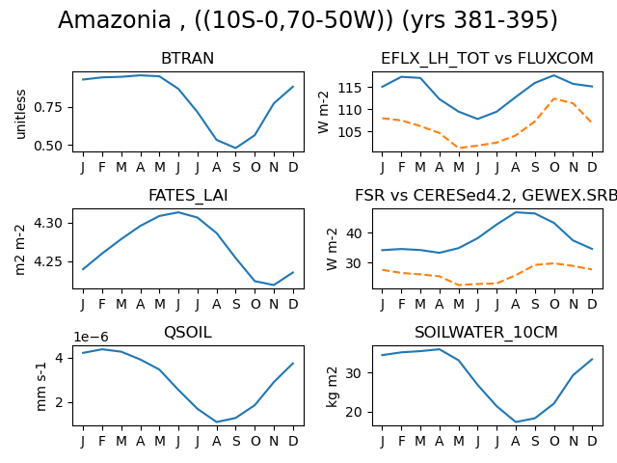
Amazonia
Ens# 032

Slide 10
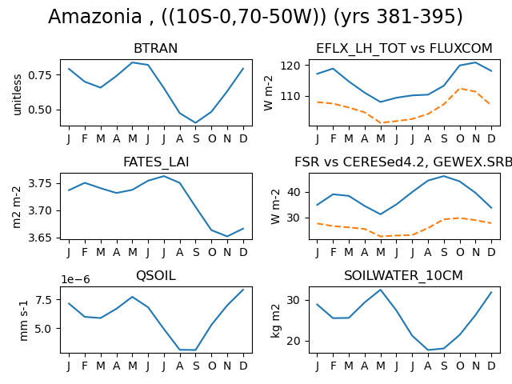
Amazonia
Ens# 039

Slide 11
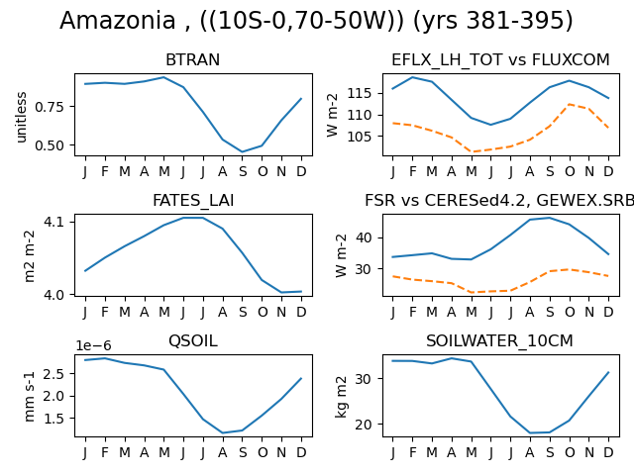
Amazonia
Ens# 041

Slide 12

Amazonia
Ens# 042

Slide 13
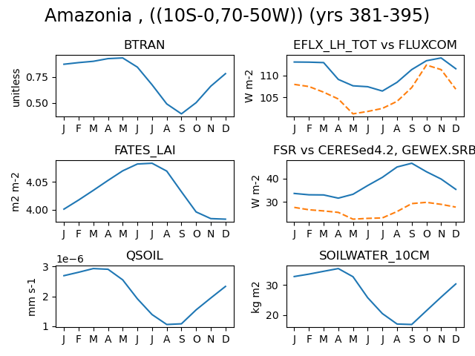
Amazonia
Ens# 048

Slide 14
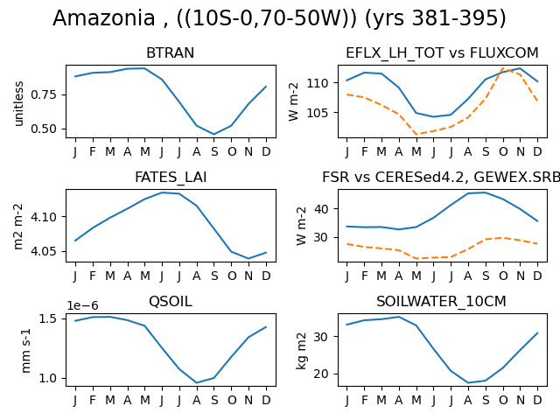
Amazonia
Ens# 058

Slide 15
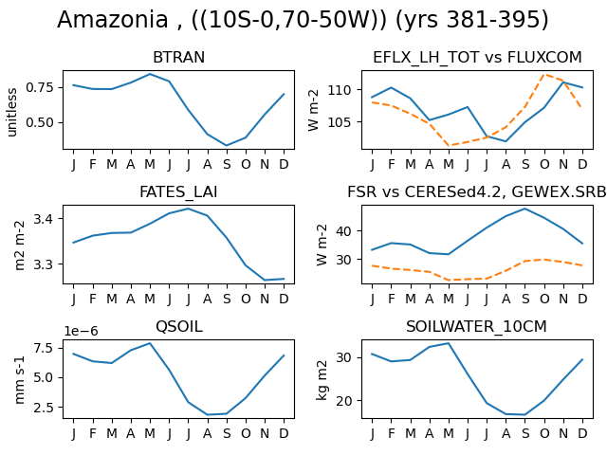
Amazonia
Ens# 059

Slide 16
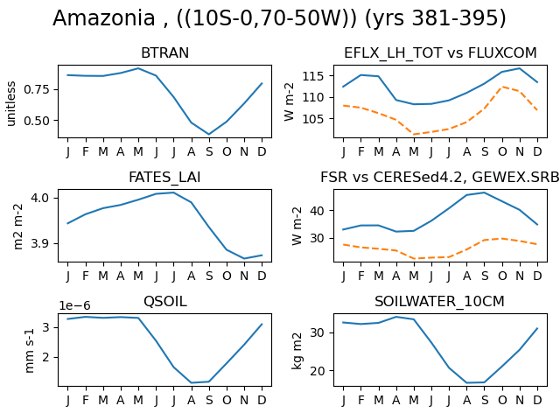
Amazonia
Ens# 064

Slide 17
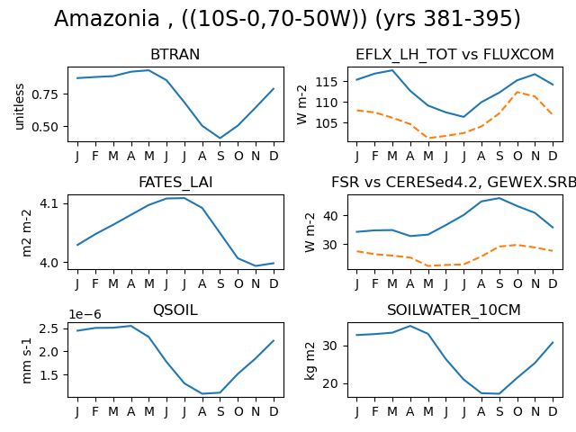
Amazonia
Ens# 065

Slide 18
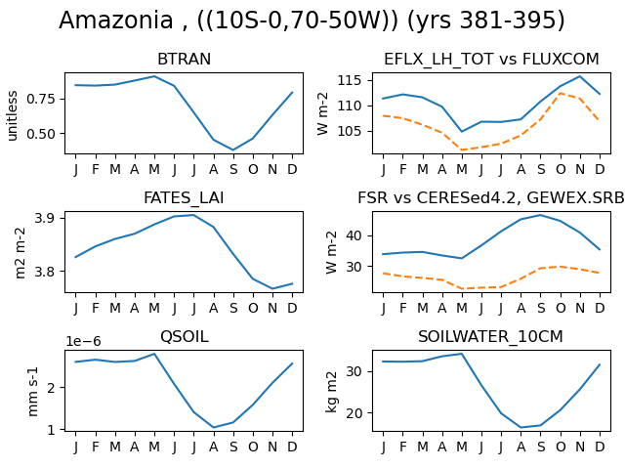
Amazonia
Ens# 069

Slide 19
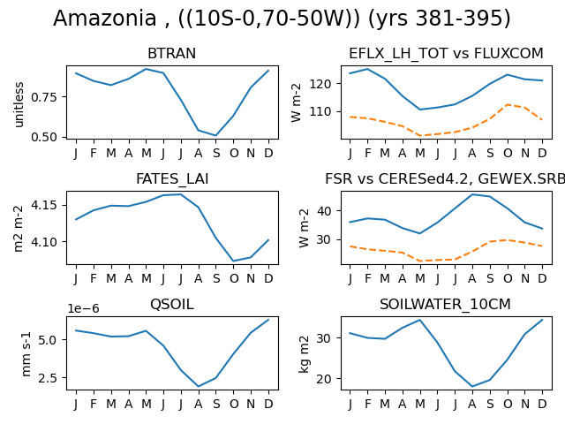
Amazonia
Ens# 072

Slide 20
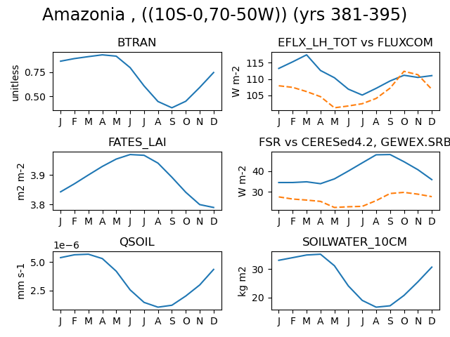
Amazonia
Ens# 073

Slide 21
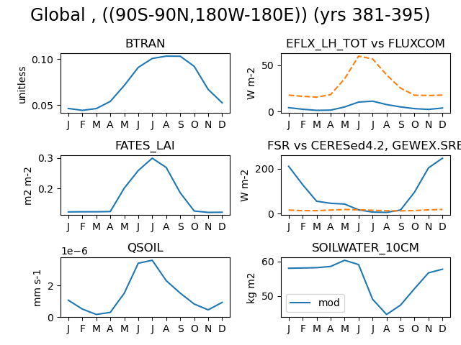
Global
Ens# 000

Slide 22
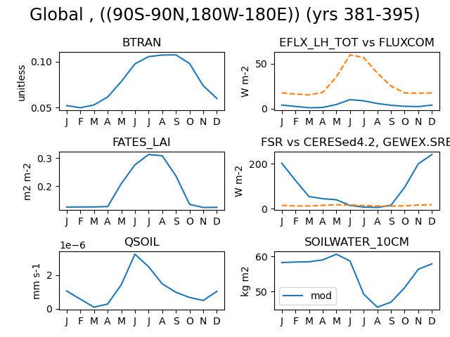
Global
Ens# 003

Slide 23
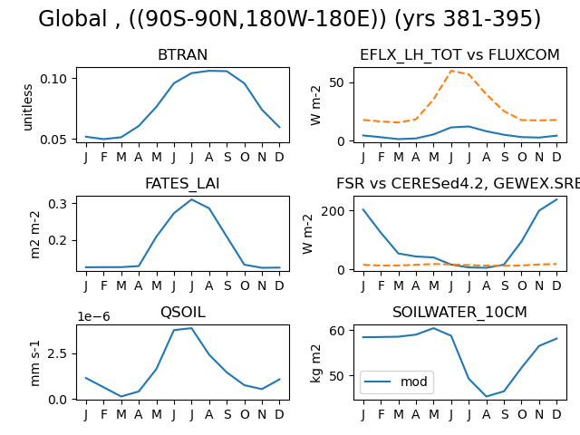
Global
Ens# 005

Slide 24
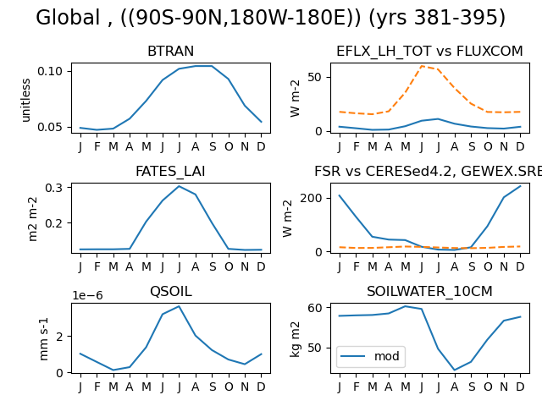
Global
Ens# 009

Slide 25
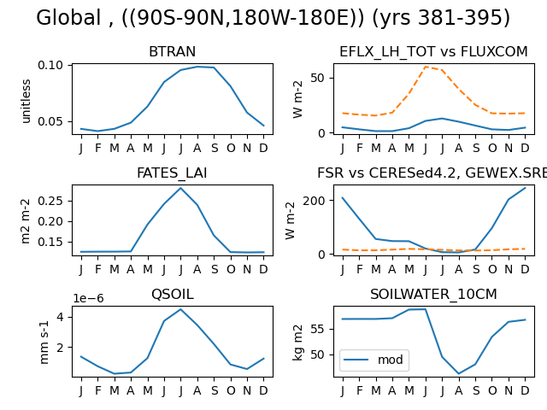
Global
Ens# 019

Slide 26
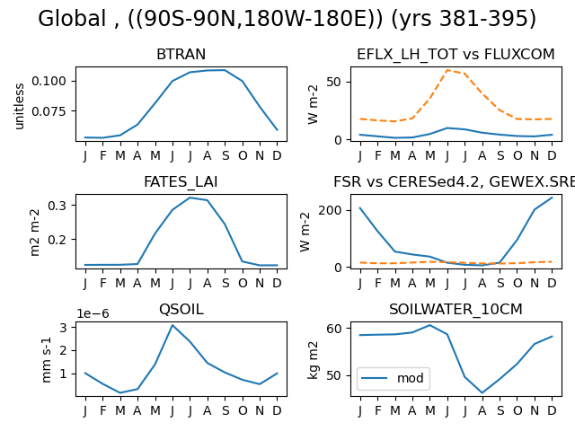
Global
Ens# 021

Slide 27

Global
Ens# 024

Slide 28
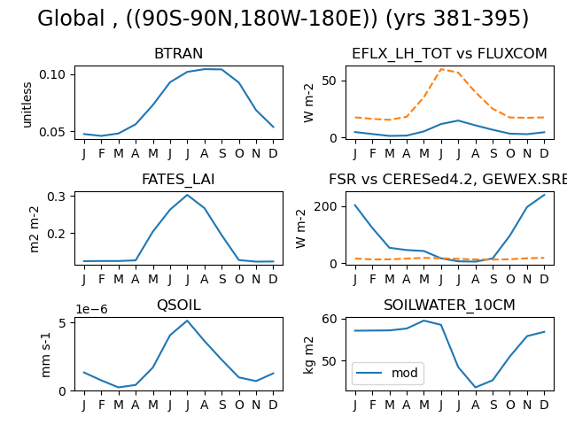
Global
Ens# 030

Slide 29
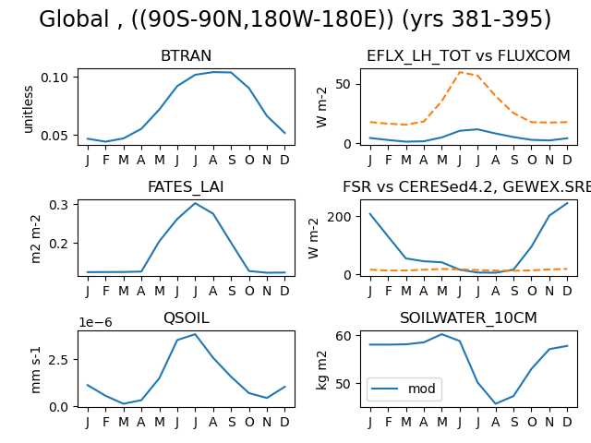
Global
Ens# 032

Slide 30
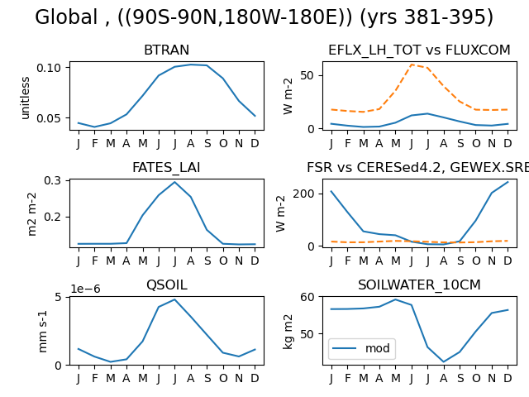
Global
Ens# 039

Slide 31
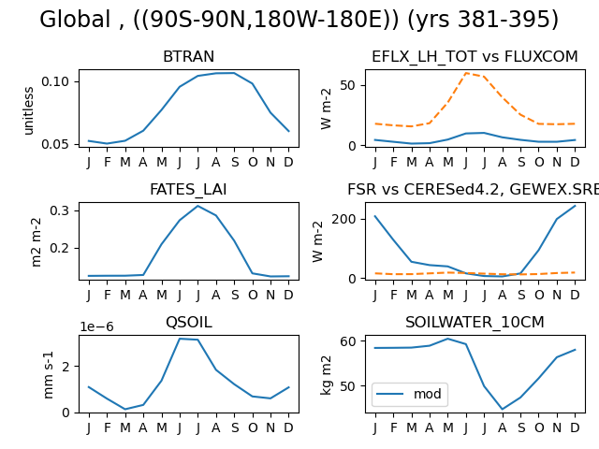
Global
Ens# 041

Slide 32
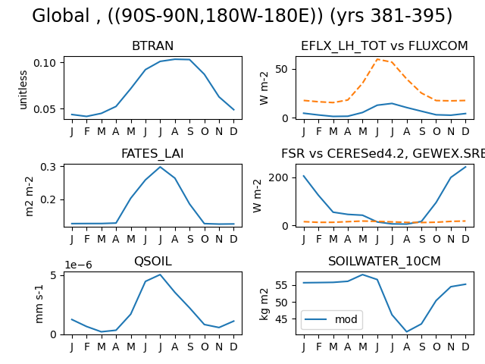
Global
Ens# 042

Slide 33
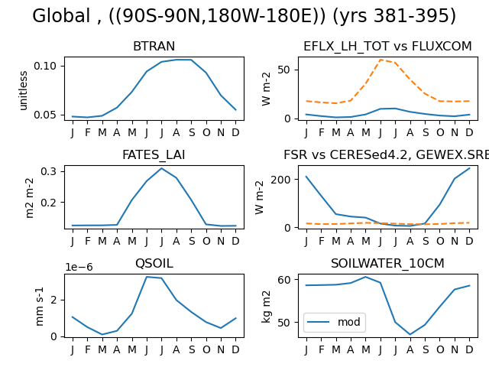
Global
Ens# 048

Slide 34

Global
Ens# 058

Slide 35

Global
Ens# 059

Slide 36
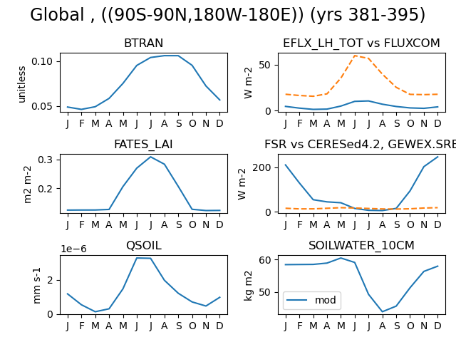
Global
Ens# 064

Slide 37

Global
Ens# 065

Slide 38
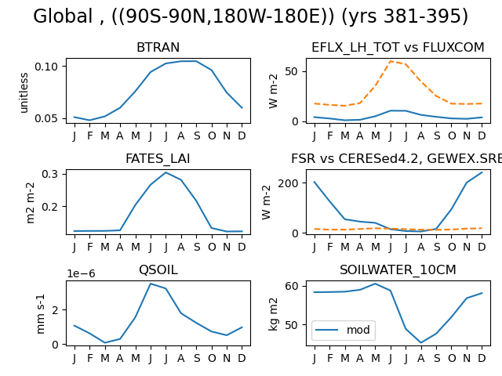
Global
Ens# 069

Slide 39
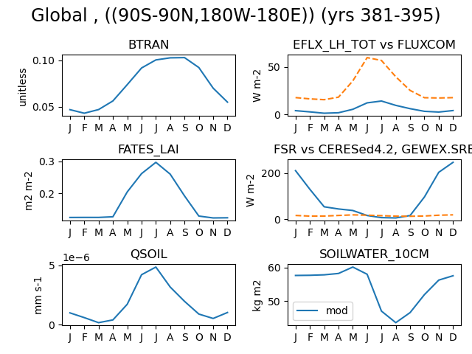
Global
Ens# 072

Slide 40
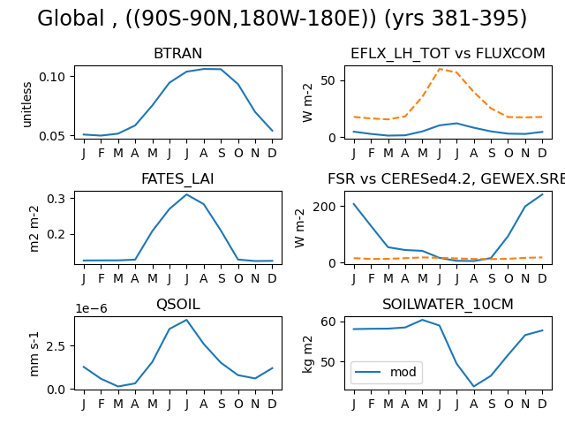
Global
Ens# 073

Slide 41
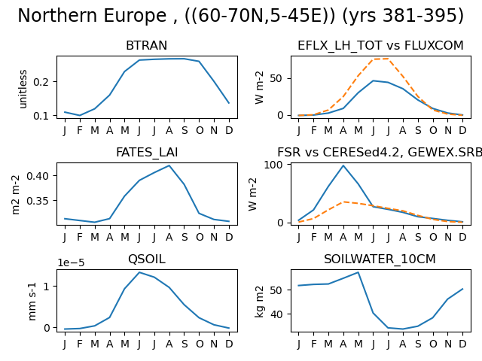
Europe
Ens# 000

Slide 42
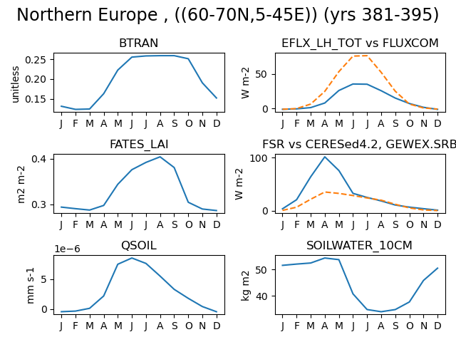
Europe
Ens# 003

Slide 43
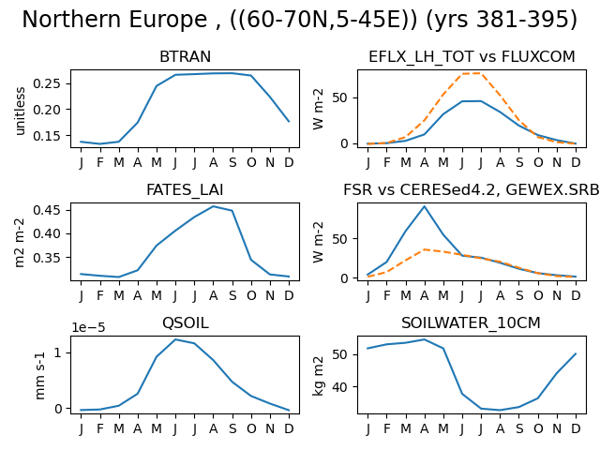
Europe
Ens# 005

Slide 44
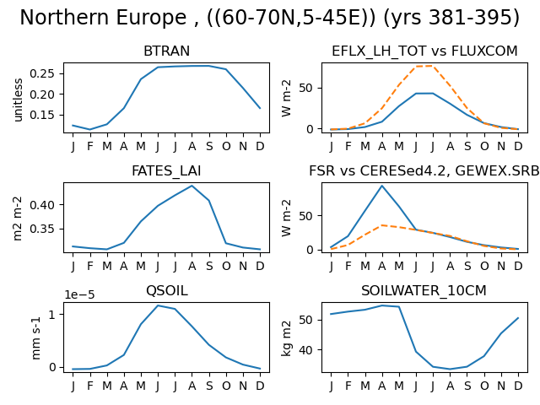
Europe
Ens# 009

Slide 45
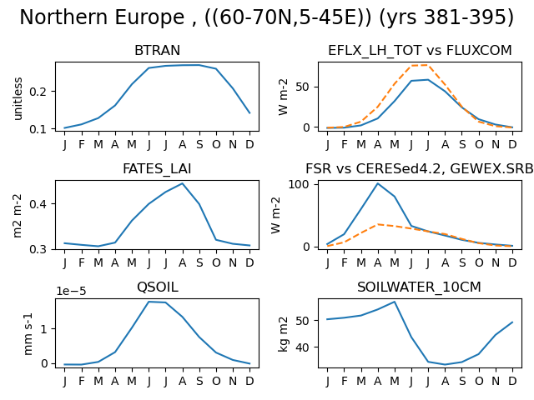
Europe
Ens# 019

Slide 46
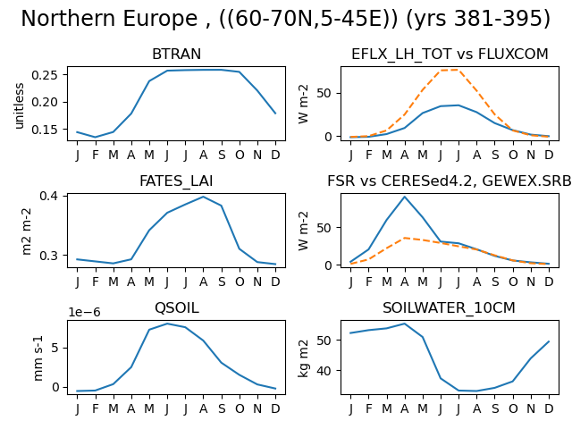
Europe
Ens# 021

Slide 47
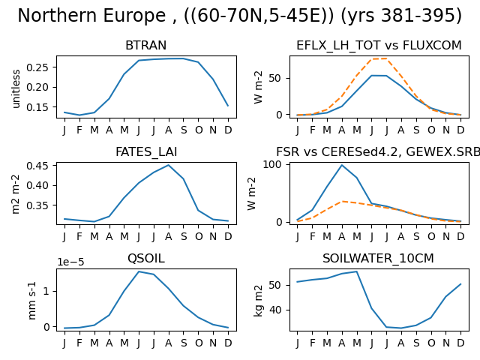
Europe
Ens# 024

Slide 48
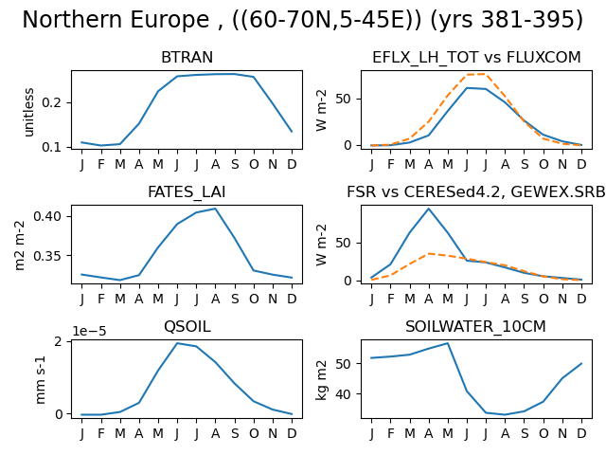
Europe
Ens# 030

Slide 49

Europe
Ens# 032

Slide 50
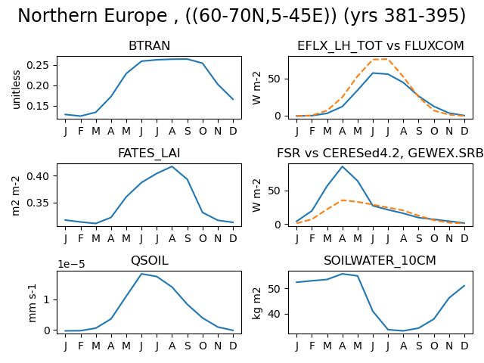
Europe
Ens# 039

Slide 51
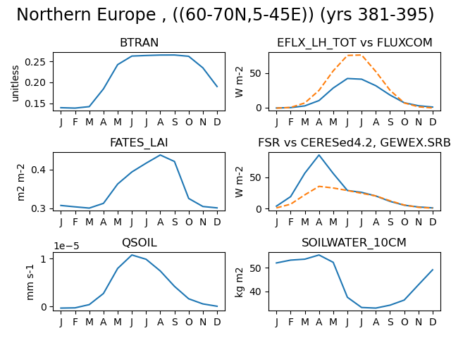
Europe
Ens# 041

Slide 52
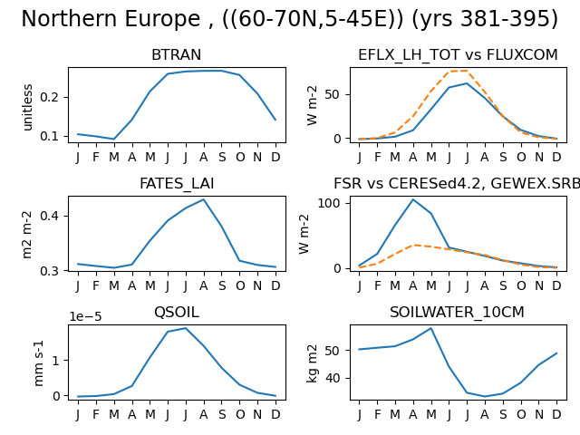
Europe
Ens# 042

Slide 53
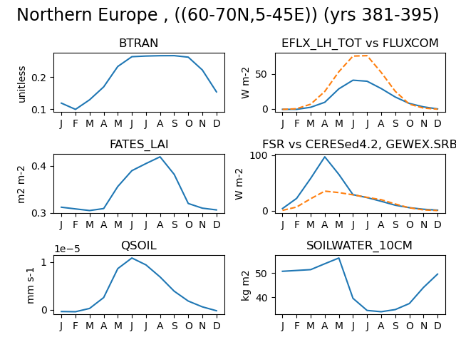
Europe
Ens# 048

Slide 54
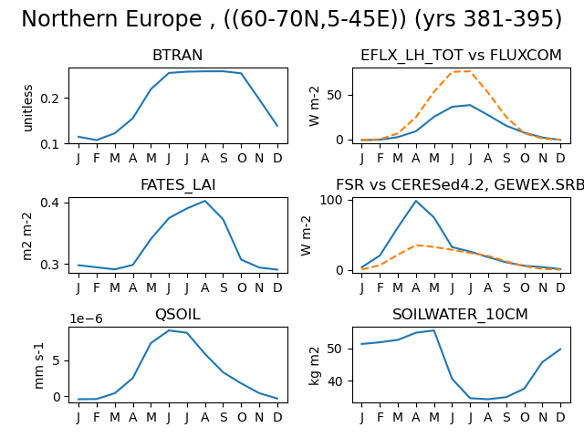
Europe
Ens# 058

Slide 55
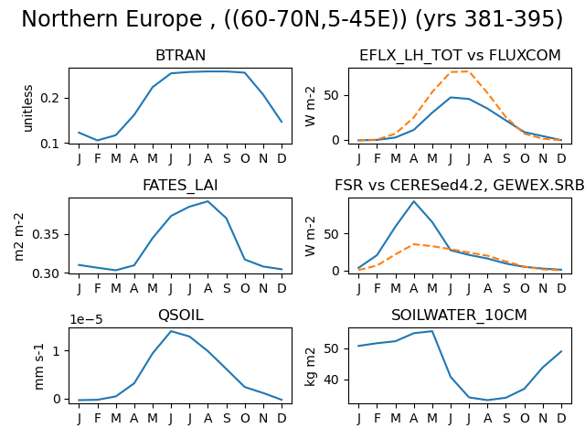
Europe
Ens# 059

Slide 56

Europe
Ens# 064

Slide 57
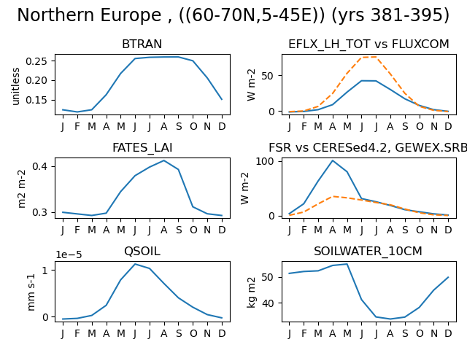
Europe
Ens# 065

Slide 58

Europe
Ens# 069

Slide 59

Europe
Ens# 072

Slide 60

Europe
Ens# 073

